Slide 1
软件架构理论及实践
华南理工大学计算机学院
gaoying@scut.edu.cn

Slide 2
课 程 内 容
◇ 软件体系结构概论
◇ 软件体系结构建模
◇ 软件体系结构风格
◇ 软件体系结构描述
◇ 动态软件体系结构
◇ Web服务体系结构
◇ 基于体系结构的软件开发
◇ 软件体系结构的分析与测试
◇ 软件体系结构评估
◇ 软件产品线体系结构

Slide 3
第3章 软件体系结构风格
3.1 软件体系结构风格概述
◇ 定义
软件体系结构风格是描述某一特定应用领域中系统组织方式的惯用模式。
体系结构风格定义了一个系统家族，即一个体系结构定义一个词汇表和一组约束。词汇表中包含一些构件和连接件类型，而这组约束指出系统是如何将这些构件和连接件组合起来的。
体系结构风格反映了领域中众多系统所共有的结构和语义特性，并指导如何将各个模块和子系统有效地组织成一个完整的系统。

Slide 4
第3章 软件体系结构风格
3.1 软件体系结构风格概述
◇ 经典的体系结构风格
◎ 数据流风格：批处理序列；管道/过滤器。
◎ 调用/返回风格：主程序/子程序；面向对象风格；层次结构。
◎ 独立构件风格：进程通讯；事件系统。
◎ 虚拟机风格：解释器；基于规则的系统。
◎ 仓库风格：数据库系统；超文本系统；黑板系统。

Slide 5
第3章 软件体系结构风格
3.2 经典软件体系结构风格
◇ 管道和过滤器
每个构件都有一组输入和输出，构件读输入的数据流，经过内部处理，然后产生输出数据流。这个过程通常通过对输入流的变换及增量计算来完成，所以在输入被完全消费之前，输出便产生了。
这里的构件被称为过滤器，这种风格的连接件就象是数据流传输的管道，将一个过滤器的输出传到另一过滤器的输入。

Slide 6
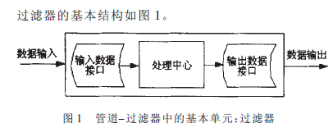

Slide 7
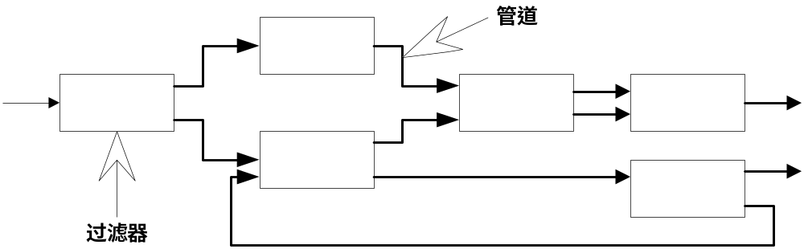
第3章 软件体系结构风格
3.2 经典软件体系结构风格
◇ 管道和过滤器

Slide 8
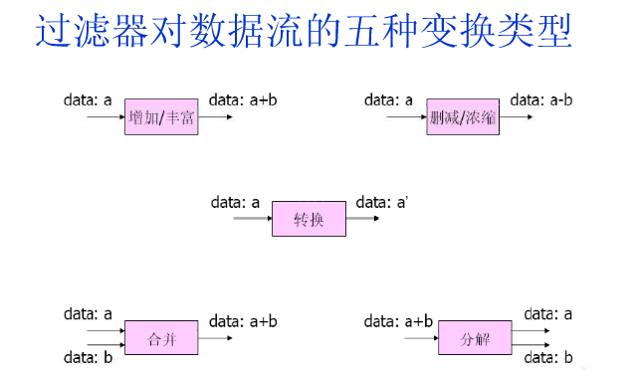

Slide 9
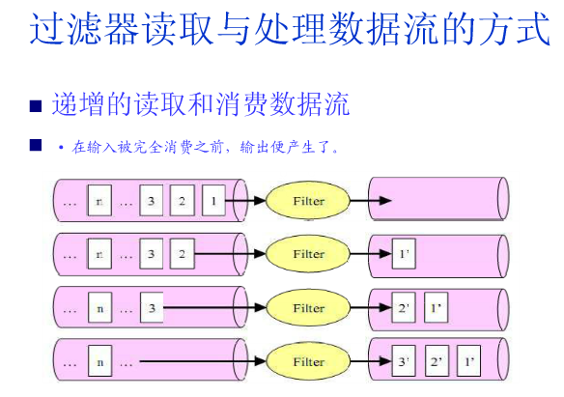

Slide 10
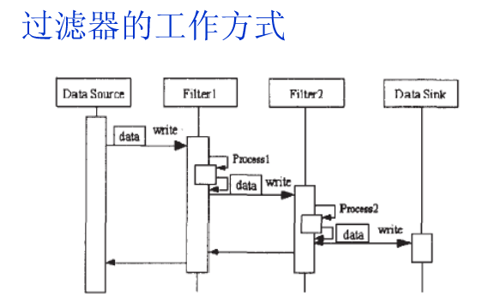

Slide 11
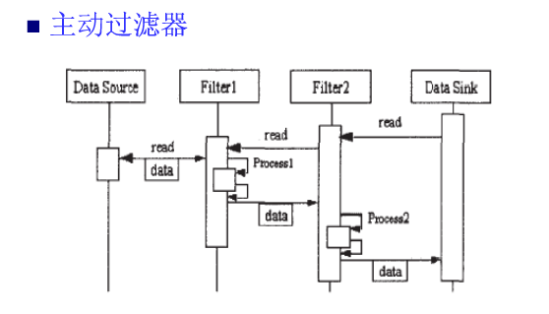

Slide 12
第3章 软件体系结构风格
3.2 经典软件体系结构风格
◇ 管道和过滤器风格的优点
◎ 使得软构件具有良好的隐蔽性和高内聚、低耦合的特点；
◎ 允许设计者将整个系统的输入/输出行为看成是多个过滤器的行为的简单的叠加和组合，可以将问题分解，化繁为简；
◎ 支持软件重用。任何两个过滤器，只要它们之间传送的数据遵守共同的规约就可以相连接；
◎ 系统维护和增强系统性能简单。新的过滤器可以添加到现有系统中来；旧的可以被改进的过滤器替换掉；
◎ 支持并行执行。每个过滤器是作为一个单独的任务完成，因此可与其它任务并行执行。

Slide 13
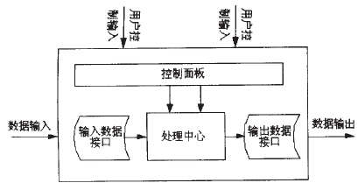
第3章 软件体系结构风格
3.2 经典软件体系结构风格
◇ 管道和过滤器的缺点
◎ 通常导致进程成为批处理的结构。这是因为虽然过滤器可增量式地处理数据，但它们是独立的，所以设计者必须将每个过滤器看成一个完整的从输入到输出的转换；
◎ 不适合处理交互的应用。当需要增量地显示改变时，这个问题尤为严重；
◎ 因为在数据传输上没有通用的标准，每个过滤器都增加了解析和合成数据的工作，这样就导致了系统性能下降，并增加了编写过滤器的复杂性。
带用户控制接口的过滤器

Slide 14
例：管道-过滤器的设计原型
问题域
假设有一批实时的二维坐标点数据需要变换（即对点的横、纵坐标进行缩放），并在屏幕上进行显示，要求外部要能设置变换规则（如缩放倍数）和显示规则（如显示模式和显示颜色）。

Slide 15
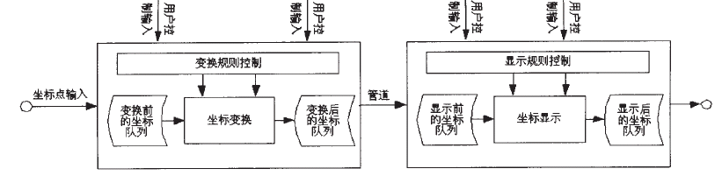
坐标点变换与显示的体系结构

Slide 16
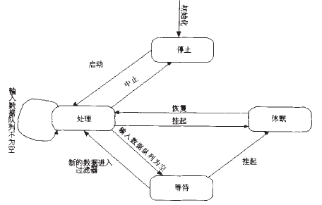
过滤器的状态转换图

Slide 17
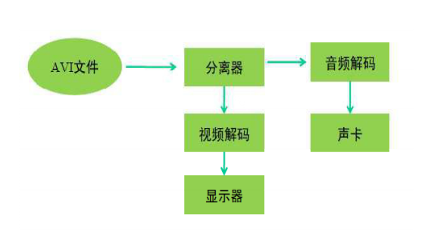
媒体播放器

Slide 18
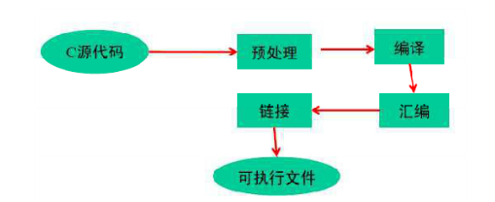
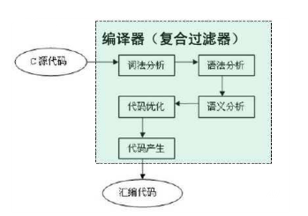
编译器

Slide 19
第3章 软件体系结构风格
3.2 经典软件体系结构风格
◇ 数据抽象和面向对象组织
这种风格建立在数据抽象和面向对象的基础上，数据的表示方法和它们的相应操作封装在一个抽象数据类型或对象中。
这种风格的构件是对象，或者说是抽象数据类型的实例。对象是一种被称作管理者的构件，因为它负责保持资源的完整性。对象是通过函数和过程的调用来交互的。

Slide 20
第3章 软件体系结构风格
3.2 经典软件体系结构风格
面向对象的风格有如下3个特点：
• 封装：对象具有信息隐藏特性。对象负责维持本身的内部变量，其内部结构对其他对象不可见，对它的所有访问都是通过方法调用完成的。这有利于对它进行修改。
• 继承：继承是指从具有通用特征的对象开始，逐步定义更具体的对象。这样，当需要更具体的对象时，可以在继承一个已定义好的所有特征的基础上，再加入其它定义。
• 多态：多态是指不同类型的对象可以对相同的激励适当做出不同响应。

Slide 21
第3章 软件体系结构风格
3.2 经典软件体系结构风格
◇ 面向对象系统的优点
◎ 因为对象对其它对象隐藏它的表示，所以可以改变一个对象的表示，而不影响其它的对象；
◎ 设计者可将一些数据存取操作的问题分解成一些交互的代理程序的集合。

Slide 22
第3章 软件体系结构风格
3.2 经典软件体系结构风格
◇ 面向对象系统的缺点
◎ 为了使一个对象和另一个对象通过过程调用等进行交互，必须知道对象的标识。只要一个对象的标识改变了，就必须修改所有其他明确调用它的对象；
◎ 必须修改所有显式调用它的其它对象，并消除由此带来的一些副作用。例如，如果A使用了对象B，C也使用了对象B，那么，C对B的使用所造成的对A的影响可能是料想不到的。

Slide 23
第3章 软件体系结构风格
3.2 经典软件体系结构风格
◇ 基于事件的隐式调用
设计词汇表：事件，模块，过程
构件和连接件的类型：
构件：事件的发布者或接受者。可以声明或广播一个或多个事件，或着向系统注册它希望响应的一个或多个事件。
连接件：对过程的隐式调用（或显式调用）
构件的接口：过程的集合+事件的集合

Slide 24
第3章 软件体系结构风格
3.2 经典软件体系结构风格
◇ 基于事件的隐式调用
可允许的结构模式：
构件不直接调用一个过程，而是触发或广播一个或多个事件
基本的计算模型：
系统中的其它构件中的过程在一个或多个事件中注册，当一个事件被触发，系统自动调用在这个事件中注册的所有过程，这样，一个事件的触发就导致了另一模块中的过程的调用。

Slide 25
第3章 软件体系结构风格
3.2 经典软件体系结构风格
◇ 基于事件的隐式调用
基本不变性：
构件可以发布事件（到事件注册中心）；
构件也可以通过事件注册将某个过程或方法和事件进行绑定，一旦该事件被触发，所有与该事件相绑定的过程或方法就被调用。

Slide 26
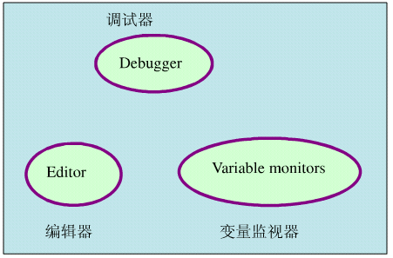
例子：开发工具中调试过程中的断点和变量监视器
考虑以一个C++的集成开发环境,包括的工具有：编辑器、变量监视器和调试器

Slide 27
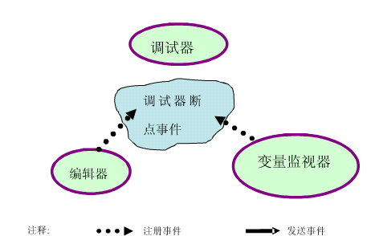
编辑器和变量监视器为调试器的断点事件注册

Slide 28
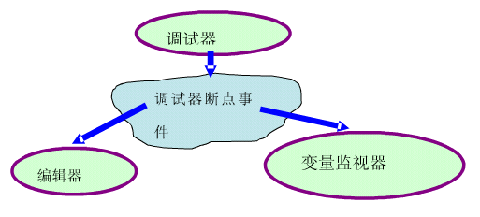
遇到断点，调试器发布断点，系统调用编辑器和变量监视器

Slide 29
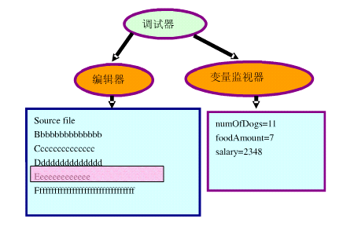

Slide 30
第3章 软件体系结构风格
3.2 经典软件体系结构风格
◇ 基于事件的隐式调用的优点
◎ 为软件重用提供了强大的支持。当需要将一个构件加入现存系统中时，只需将它注册到系统的事件中。
◎ 为改进系统带来了方便。当用一个构件代替另一个构件时，不会影响到其它构件的接口。

Slide 31
第3章 软件体系结构风格
3.2 经典软件体系结构风格
◇ 基于事件的隐式调用的缺点
◎构件不能控制系统进行计算
一个构件触发一个事件时，它无法确定其它构件是否会作出响应。它也不能保证构件响应的顺序。
◎数据交换的问题
交互时大批量的数据无法由事件传递，系统的性能和资源管理便成了问题。

Slide 32
第3章 软件体系结构风格
3.2 经典软件体系结构风格
◇ 分层系统
层次系统组织成一个层次结构，每一层为上层服务，并作为下层客户。在一些层次系统中，除了一些精心挑选的输出函数外，内部的层只对相邻的层可见。这样的系统中构件在一些层实现了虚拟机（在另一些层次系统中层是部分不透明的）。连接件通过决定层间如何交互的协议来定义，拓扑约束包括对相邻层间交互的约束。
这种风格支持基于可增加抽象层的设计。允许将一个复杂问题分解成一个增量步骤序列的实现。由于每一层最多只影响两层，同时只要给相邻层提供相同的接口，允许每层用不同的方法实现，同样为软件重用提供了强大的支持。

Slide 33
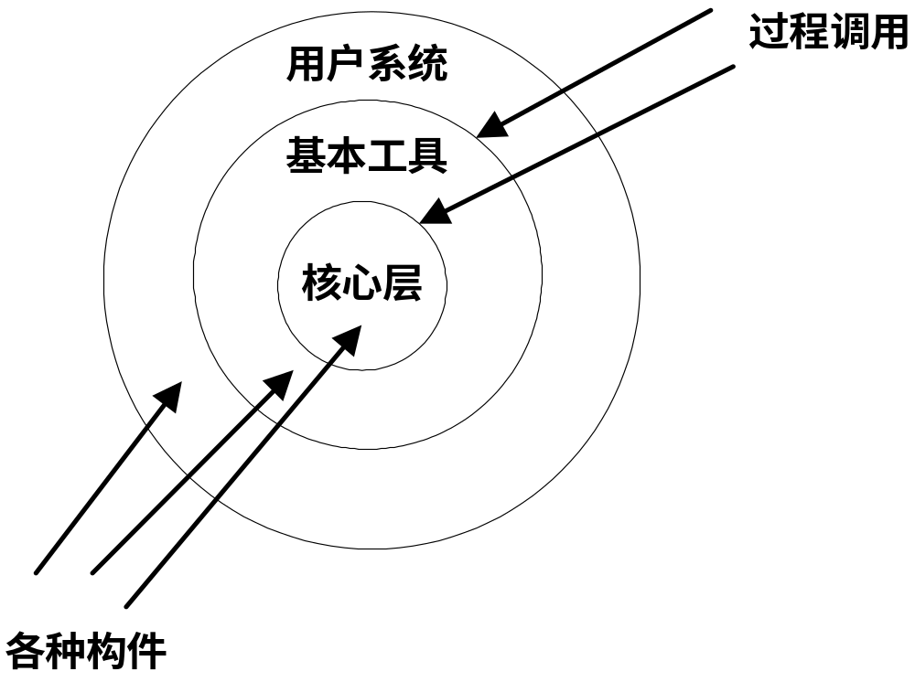
第3章 软件体系结构风格
3.2 经典软件体系结构风格
◇ 分层系统

Slide 34
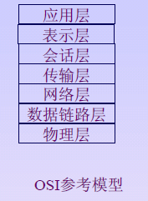
分层风格常用于通信协议。最著名的分层风格的体系结构的例子，是OSI-ISO(Open System Interconnection-International Standards Organization)的分层通信模型。

Slide 35
第3章 软件体系结构风格
3.2 经典软件体系结构风格
◇ 分层系统的优点
◎ 支持基于抽象程度递增的系统设计，使设计者可以把一个复杂系统按递增的步骤进行分解；
◎ 支持功能增强，因为每一层至多和相邻的上下层交互，因此功能的改变最多影响相邻的上下层；
◎ 支持重用。只要提供的服务接口定义不变，同一层的不同实现可以交换使用。这样，就可以定义一组标准的接口，而允许各种不同的实现方法。

Slide 36
第3章 软件体系结构风格
3.2 经典软件体系结构风格
◇ 分层系统的缺点
◎ 并不是每个系统都可以很容易地划分为分层的模式，甚至即使一个系统的逻辑结构是层次化的，出于对系统性能的考虑，系统设计师不得不把一些低级或高级的功能综合起来；
◎ 很难找到一个合适的、正确的层次抽象方法。

Slide 37
第3章 软件体系结构风格
3.2 经典软件体系结构风格
◇ 仓库系统及知识库
在仓库风格中，有两种不同的构件：中央数据结构说明当前状态，独立构件在中央数据存贮上执行，仓库与外构件间的相互作用在系统中会有大的变化。

Slide 38
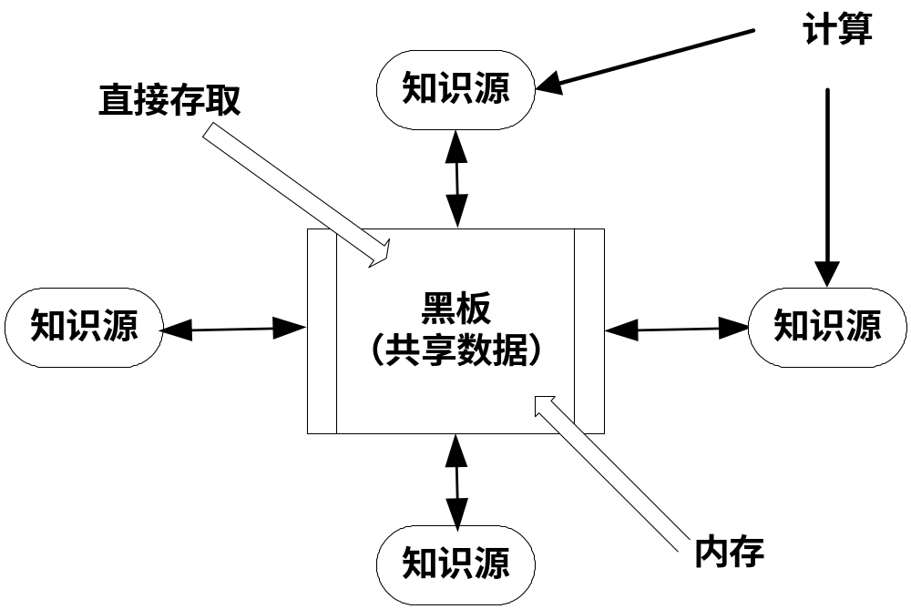
第3章 软件体系结构风格
3.2 经典软件体系结构风格
◇ 仓库系统及知识库

Slide 39
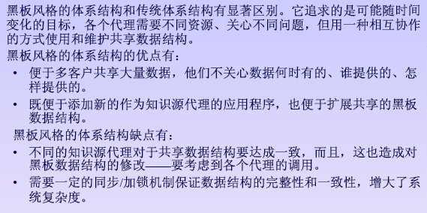

Slide 40
第3章 软件体系结构风格
3.2 经典软件体系结构风格
◇ C2风格
是一种基于构件和消息的架构风格。它支持大粒度的复用和灵活的系统组成，强调构件间的松耦合。通过连接件绑定在一起的按照一组规则运作的并行构件网络。C2风格中的系统组织规则如下：
◎ 系统中的构件和连接件都有一个顶部和一个底部；
◎ 构件的顶部应连接到某连接件的底部，构件的底部则应连接到某连接件的顶部，而构件与构件之间的直接连接是不允许的；
◎ 一个连接件可以和任意数目的其它构件和连接件连接；
◎ 当两个连接件进行直接连接时，必须由其中一个的底部到另一个的顶部。

Slide 41
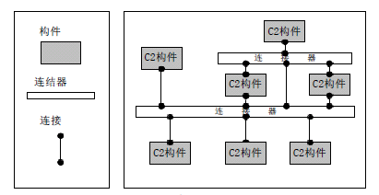
第3章 软件体系结构风格
3.2 经典软件体系结构风格
◇ C2风格

Slide 42
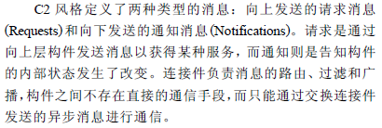

Slide 43
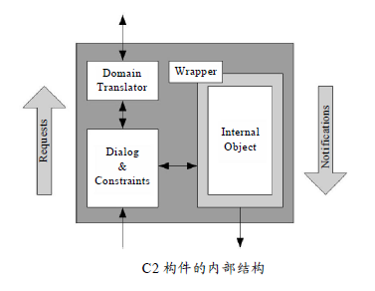

Slide 44
第3章 软件体系结构风格
3.2 经典软件体系结构风格
◇ C2风格的特点
◎ 系统中的构件可实现应用需求，并能将任意复杂度的功能封装在一起；
◎ 所有构件之间的通讯是通过以连接件为中介的异步消息交换机制来实现的；
◎ 构件相对独立，构件之间依赖性较少。

Slide 45
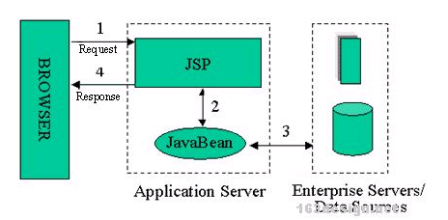
基于C2构架风格的B/S应用程序体系结构
JSP MODEL1

Slide 46
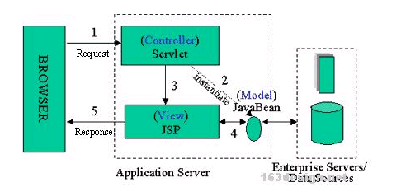
JSP MODEL2

Slide 47
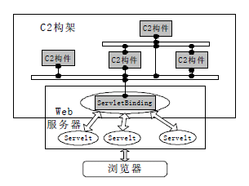
基于C2风格的软件体系结构

Slide 48
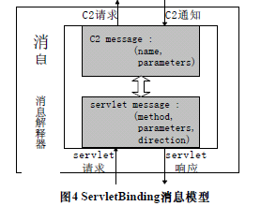
ServletBinding是一个消息解释器。它是C2构件，同时也是一个运行在服务器中的Servlet。

Slide 49
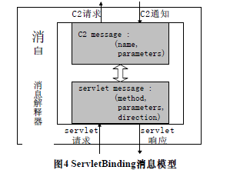



Slide 50

业务逻辑构件的包装

Slide 51
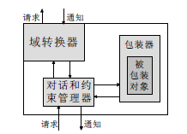
(1)内部对象，这个内部对象就是要组装的Java构件，它提供业务构件实际的处理功能。
(2)内部对象的包装器，负责实际调用并根据返回值生成通知，最后把这个通知发送到这个构件下层的连接器。
(3)对话和约束管理器，负责接收所有发送给这个构件的notification和request，并把它们映射为对内部对象的操作。
（4）域转换器，它可以辅助解决构件之间的不兼容性，例如消息的名称、参数类型、参数顺序的失配问题。

Slide 52
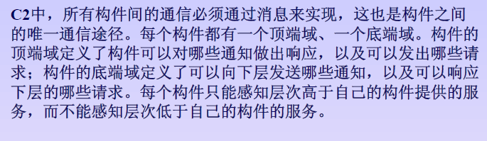

Slide 53
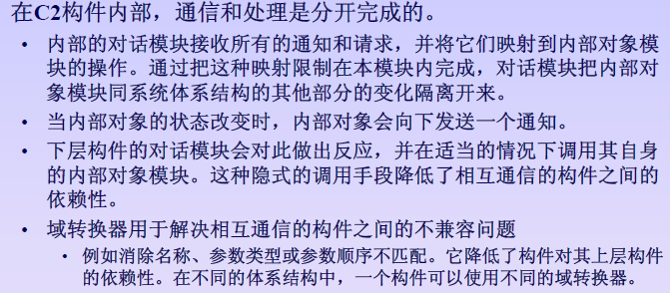

Slide 54
第3章 软件体系结构风格
3.3 客户/服务器风格
◇ 产生背景
◎ 在集中式计算技术时代广泛使用的是大型机/小型机计算模型。它是通过一台物理上与宿主机相连接的非智能终端来实现宿主机上的应用程序。
◎ 20世纪80年代以后，集中式结构逐渐被以PC机为主的微机网络所取代。个人计算机和工作站的采用，永远改变了协作计算模型，从而导致了分散的个人计算模型的产生。

Slide 55
第3章 软件体系结构风格
3.3 客户/服务器风格
◇ 基本概念
◎ C/S软件体系结构是基于资源不对等，且为实现共享而提出来的，是20世纪90年代成熟起来的技术，C/S体系结构定义了工作站如何与服务器相连，以实现数据和应用分布到多个处理机上。
◎ C/S体系结构有三个主要组成部分：数据库服务器、客户应用程序和网络。

Slide 56
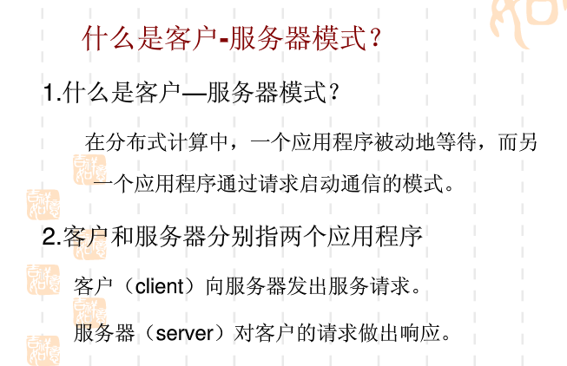

Slide 57
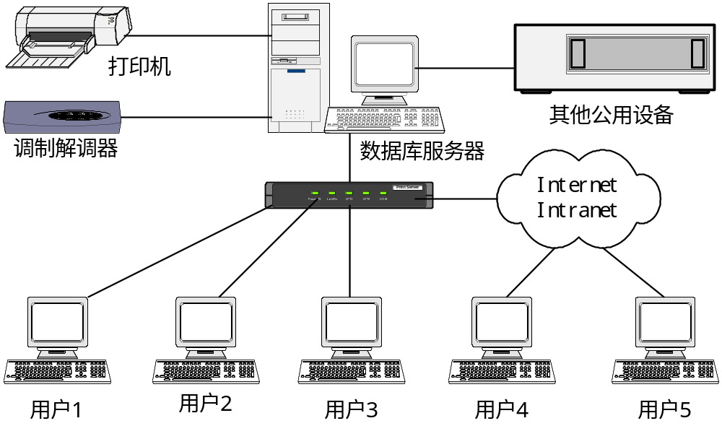
第3章 软件体系结构风格
3.3 客户/服务器风格
◇ 体系结构

Slide 58
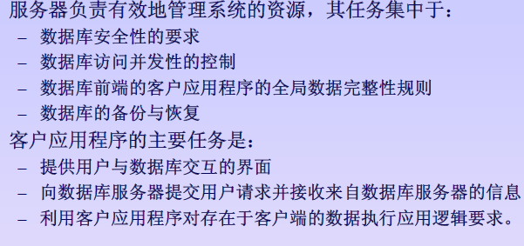
第3章 软件体系结构风格
3.3 客户/服务器风格
◇ 任务分配

Slide 59
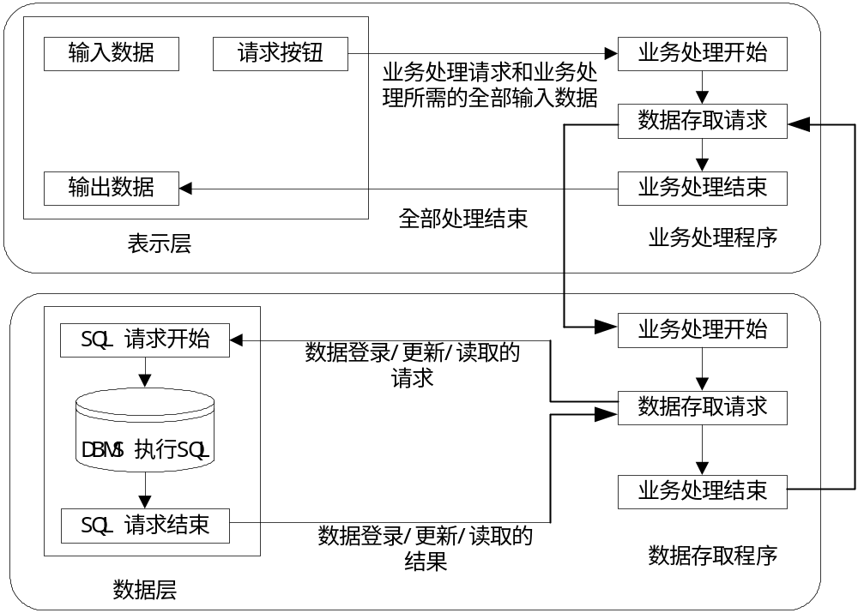
第3章 软件体系结构风格
3.3 客户/服务器风格
◇ 处理流程

Slide 60
客户/服务器系统构成
♦ 客户/服务器结构是由两个独立的逻辑系统，即客户及服务器构成。
♦ 这两个部分是为了完成特定的任务而形成的组件之间的单向协作
关系。
♦ 一般认为，客户根据需要向服务器发出操作请求，并期待着从服务器返回所要求的操作结果。
♦ 客户端组件的组成
– 用户交互界面
– 操作请求表达
– 服务代理及通信

Slide 61
服务端组件的组成
– 服务器接口
– 调度管理
– 事务处理计算
– 共享资源管理
– 通信
♦ 客户与服务器之间具有通信连接，并遵守公共的通信协议，其中主要包括：
– 请求的表达
– 返回结果的表达
– 连接关系
– 状态的表达

Slide 62
连接要求
♦ 客户与服务器的连接是通过客户与服务器的接口进行的。
– 使用过程的接口：
– 基于消息的接口：采用消息传送模式

Slide 63
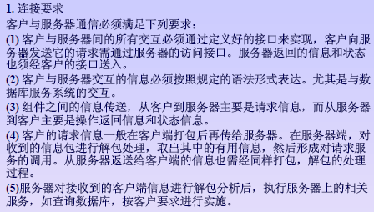

Slide 64
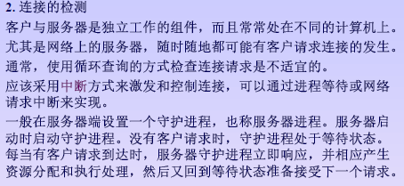

Slide 65
服务器的调度：解决多客户访问和多请求同时执行的复杂性
两种调度方式：
– 有等待队列
– 无等待队列
调度方式包括：
–进程调度
–线程调度
–线程池调度

Slide 66
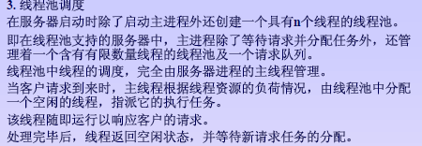
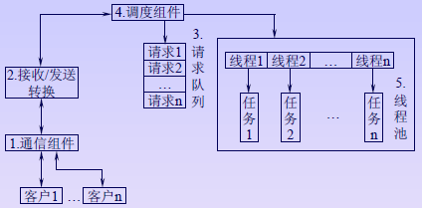

Slide 67
第3章 软件体系结构风格
3.3 客户/服务器风格
◇ 优点
◎ C/S 体系结构具有强大的数据操作和事务处理能力，模型思想简单，易于人们理解和接受。
◎ 系统的客户应用程序和服务器构件分别运行在不同的计算机上，系统中每台服务器都可以适合各构件的要求，这对于硬件和软件的变化显示出极大的适应性和灵活性，而且易于对系统进行扩充和缩小。
◎ 在C/S体系结构中，系统中的功能构件充分隔离，客户应用程序的开发集中于数据的显示和分析，而数据库服务器的开发则集中于数据的管理，不必在每一个新的应用程序中都要对一个DBMS进行编码。将大的应用处理任务分布到许多通过网络连接的低成本计算机上，以节约大量费用。

Slide 68
第3章 软件体系结构风格
3.3 客户/服务器风格
◇ 缺点
◎ 客户端程序设计复杂
◎ 用户界面风格不一，使用繁杂，不利于推广使用
◎ 软件移植困难
◎ 软件维护和升级困难

Slide 69
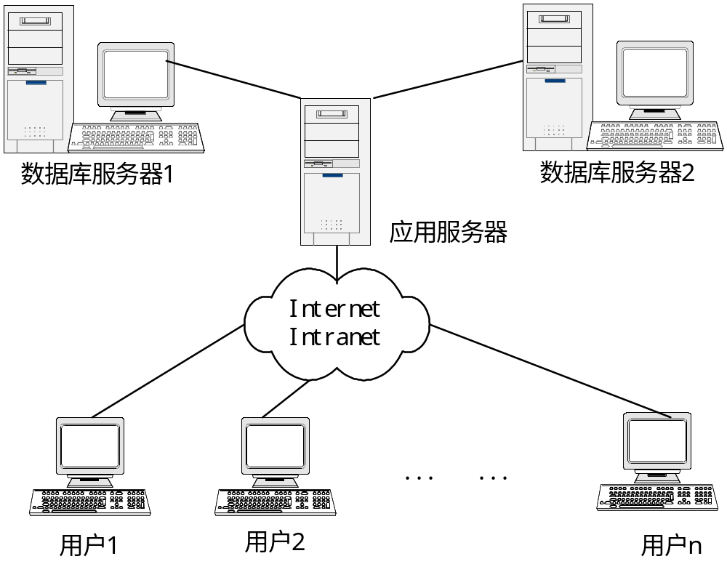
第3章 软件体系结构风格
3.4 三层客户/服务器风格
◇ 体系结构
传统的二层C/S结构存在的局限性：
– 二层C/S结构是单一服务器且以局域网为中心的，所以难以扩展至大型企业广域网或Internet。
– 软、硬件的组合及集成能力有限。
– 客户机的负荷太重，难以管理大量的客户机，系统的性能容易变坏。
– 数据安全性不好

Slide 70
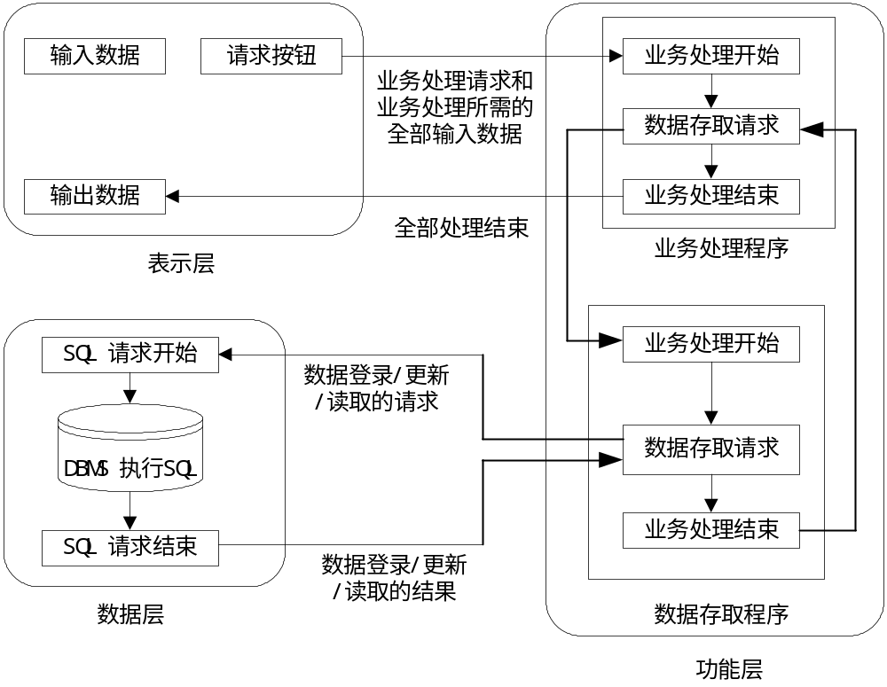
第3章 软件体系结构风格
3.4 三层客户/服务器风格
◇ 处理流程

Slide 71
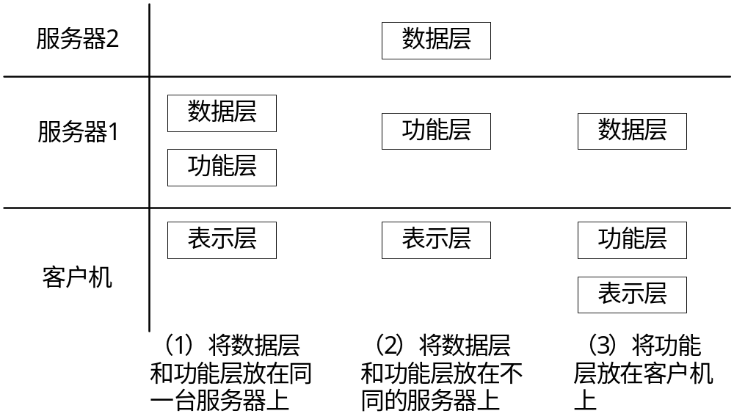
第3章 软件体系结构风格
3.4 三层客户/服务器风格
◇ 物理结构

Slide 72
第3章 软件体系结构风格
3.4 三层客户/服务器风格
◇ 优点
◎ 允许合理地划分三层结构的功能，使之在逻辑上保持相对独立性，能提高系统和软件的可维护性和可扩展性。
◎ 允许更灵活有效地选用相应的平台和硬件系统，使之在处理负荷能力上与处理特性上分别适应于结构清晰的三层；并且这些平台和各个组成部分可以具有良好的可升级性和开放性。
◎ 应用的各层可以并行开发，可以选择各自最适合的开发语言。
◎ 利用功能层有效地隔离开表示层与数据层，未授权的用户难以绕过功能层而利用数据库工具或黑客手段去非法地访问数据层，为严格的安全管理奠定了坚实的基础。

Slide 73
第3章 软件体系结构风格
3.4 三层客户/服务器风格
◇ 要注意的问题
◎ 三层C/S结构各层间的通信效率若不高，即使分配给各层的硬件能力很强，其作为整体来说也达不到所要求的性能。
◎ 设计时必须慎重考虑三层间的通信方法、通信频度及数据量。这和提高各层的独立性一样是三层C/S结构的关键问题。

Slide 74
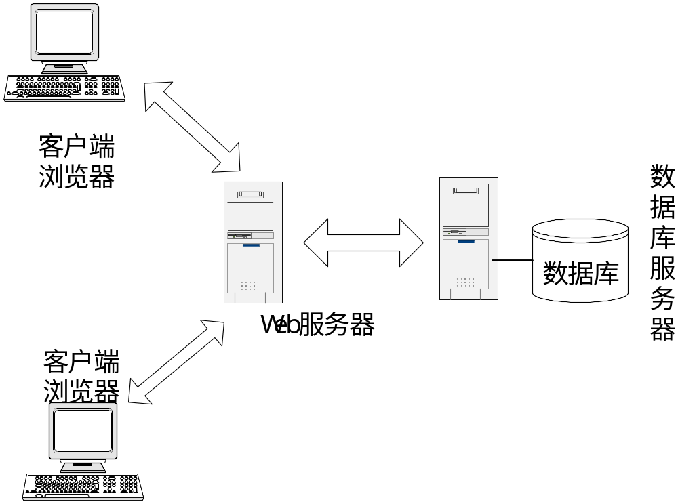
第3章 软件体系结构风格
3.5 浏览器/服务器风格
◇ 体系结构

Slide 75
第3章 软件体系结构风格
3.5 浏览器/服务器风格
◇ 优点
◎ 基于B/S体系结构的软件，系统安装、修改和维护全在服务器端解决。用户在使用系统时，仅仅需要一个浏览器就可运行全部的模块，真正达到了“零客户端”的功能，很容易在运行时自动升级。
◎ B/S体系结构还提供了异种机、异种网、异种应用服务的联机、联网、统一服务的最现实的开放性基础。

Slide 76
第3章 软件体系结构风格
3.5 浏览器/服务器风格
◇ 缺点
◎ 采用B/S体系结构的应用系统，在数据查询等响应速度上，要远远地低于C/S体系结构。

Slide 77
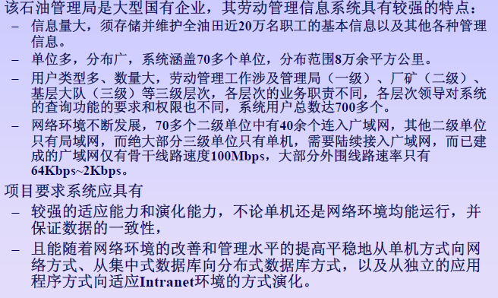

Slide 78
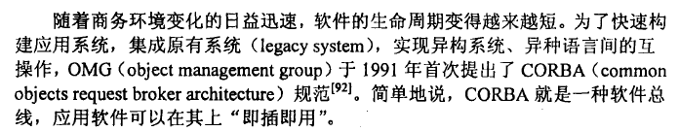
第3章 软件体系结构风格
3.6 公共对象请求代理体系结构
◇ CORBA（Common Object Request Broker Architecture,公共对象请求代理体系结构，通用对象请求代理体系结构）是由OMG组织制订的一种标准的面向对象应用程 序体系规范。

Slide 79
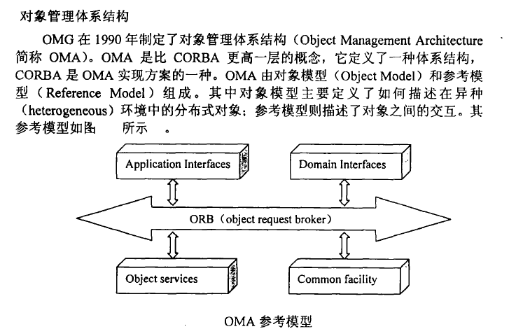

Slide 80
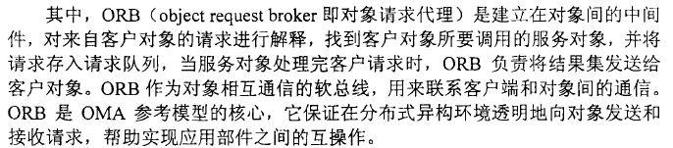

Slide 81
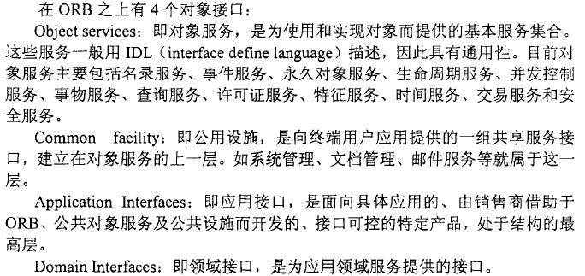

Slide 82
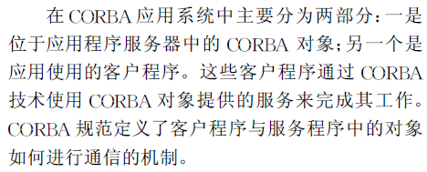

Slide 83
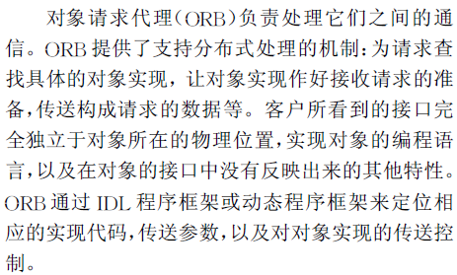

Slide 84

COBAR应用程序结构

Slide 85

单个ORB体系结构

Slide 86
第3章 软件体系结构风格
3.6 公共对象请求代理体系结构
◇ CORBA技术规范
◎ 接口定义语言（IDL）
◎ 接口池（IR）
◎ 动态调用接口（DII）
◎ 对象适配器（OA）

Slide 87
第3章 软件体系结构风格
3.6 公共对象请求代理体系结构
◇ CORBA技术规范
◎ 接口定义语言
CORBA利用IDL统一地描述服务器对象（向调用者提供服务的对象）的接口。IDL本身也是面向对象的。它虽然不是编程语言，但它为客户对象（发出服务请求的对象）提供了语言的独立性，因为客户对象只需了解服务器对象的IDL接口，不必知道其编程语言。
IDL语言是CORBA规范中定义的一种中性语言，它用来描述对象的接口，而不涉及对象的具体实现。
在CORBA中定义了IDL语言到C、C++、SmallTalk和Java语言的映射。

Slide 88
第3章 软件体系结构风格
3.6 公共对象请求代理体系结构
◇ CORBA技术规范
◎ 接口池
CORBA的接口池包括了分布计算环境中所有可用的服务器对象的接口表示。它使动态搜索可用服务器的接口、动态构造请求及参数成为可能。

Slide 89
第3章 软件体系结构风格
3.6 公共对象请求代理体系结构
◇ CORBA技术规范
◎ 动态调用接口
CORBA的动态调用接口提供了一些标准函数以供客户对象动态创建请求、动态构造请求参数。客户对象将动态调用接口与接口池配合使用可实现服务器对象接口的动态搜索、请求及参数的动态构造与动态发送。当然，只要客户对象在编译之前能够确定服务器对象的IDL接口，CORBA也允许客户对象使用静态调用机制。显然，静态机制的灵活性虽不及动态机制，但执行效率却胜过动态机制。

Slide 90
第3章 软件体系结构风格
3.6 公共对象请求代理体系结构
◇ CORBA技术规范
◎ 对象适配器
在CORBA中，对象适配器用于屏蔽ORB内核的实现细节，为服务器对象的实现者提供抽象接口，以便他们使用ORB内部的某些功能。这些功能包括服务器对象的注册、对象引用的创建和解释，对象实现的服务进程的激活与去活，对象实现的激活和去活，客户请求的认证和分发等。

Slide 91

第3章 软件体系结构风格
3.6 公共对象请求代理体系结构
◇ 特点
◎ 引入中间件作为事务代理，完成客户机向服务对象方提出的业务请求。
◎ 实现客户与服务对象的完全分开，客户不需要了解服务对象的实现过程以及具体位置。
◎ 提供软总线机制，使得在任何环境下、采用任何语言开发的软件只要符合接口规范的定义，均能够集成到分布式系统中。
◎ CORBA规范软件系统采用面向对象的软件实现方法开发应用系统，实现对象内部细节的完整封装，保留对象方法的对外接口定义。

Slide 92
第3章 软件体系结构风格
3.7 正交软件体系结构
◇ 概念
正交软件体系结构由组织层和线索构件构成。层是由一组具有相同抽象级别的构件构成。线索是子系统的特例，它是由完成不同层次功能的构件组成（通过相互调用来关联），每一条线索完成整个系统中相对独立的一部分功能。每一条线索的实现与其他线索的实现无关或关联很少，在同一层中的构件之间是不存在相互调用的。
如果线索是相互独立的，即不同线索中的构件之间没有相互调用，那么这个结构就是完全正交的。

Slide 93

第3章 软件体系结构风格
3.7 正交软件体系结构
◇ 框架

Slide 94


Slide 95
第3章 软件体系结构风格
3.7 正交软件体系结构
◇ 特征
◎ 正交软件体系结构由完成不同功能的n（n > 1）个线索（子系统）组成；
◎ 系统具有m（m > 1）个不同抽象级别的层；
◎ 线索之间是相互独立的（正交的）；
◎ 系统有一个公共驱动层（一般为最高层）和公共数据结构（一般为最低层）。

Slide 96


Slide 97

正交软件体系结构的抽象模型

Slide 98


Slide 99


Slide 100


Slide 101



Slide 102


Slide 103



例子：劳动和社会保险管理信息系统
二级线索
三级线索
一级线索

Slide 104

一条完整的线索

Slide 105
第3章 软件体系结构风格
3.7 正交软件体系结构
◇ 优点
◎ 结构清晰，易于理解。由于线索功能相互独立，不进行互相调用，结构简单、清晰，构件在结构图中的位置已经说明它所实现的是哪一级抽象，担负的是什么功能。
◎易修改，可维护性强。由于线索之间是相互独立的，所以对一个线索的修改不会影响到其他线索。系统功能的增加或减少，只需相应的增删线索构件族，而不影响整个正交体系结构，因此能方便地实现结构调整。
◎可移植性强，重用粒度大。因为正交结构可以为一个领域内的所有应用程序所共享，这些软件有着相同或类似的层次和线索，可以实现体系结构级的重用。

Slide 106

第3章 软件体系结构风格
3.8 基于层次消息总线的体系结构
◇ 概述

Slide 107

第3章 软件体系结构风格
3.8 基于层次消息总线的体系结构
◇ HMB风格的构件模型

Slide 108
第3章 软件体系结构风格
3.8 基于层次消息总线的体系结构
◇ 构件接口
◎ HMB风格的构件接口是一种基于消息的互联接口，可以较好地支持体系结构设计。构件之间通过消息进行通讯，接口定义了构件发出和接收的消息集合。
◎接口中的每个消息定义了构件的一个端口,具有互补端口的构件可以通过消息总线进行通讯, 互补端口指的是除了消息进出构件的方向不同之外, 消息名称消息带有的参数和返回结果的类型完全相同的两个消息.
◎当某个事件发生后，系统或构件发出相应的消息，消息总线负责把该消息传递到此消息感兴趣的构件。
◎ 按照响应方式的不同，消息可分为同步消息和异步消息。

Slide 109

第3章 软件体系结构风格
3.8 基于层次消息总线的体系结构
◇ 消息总线

Slide 110
消息登记
在基于消息的系统中, 构件需要向消息总线登记当前响应的消息集合, 消息响应者只对消息类型感兴趣, 通常并不关心是谁发出的消息.
构件接口中的接收消息集合意味着构件具有响应这些消息类型的潜力, 缺省情况下, 构件对其接口中定义的所有接收消息都可以进行响应.

Slide 111
消息分派和传递
消息总线负责消息在构件之间的传递, 根据构件-消息响应登记表把消息分派到对此消息感兴趣的构件, 并负责处理结果的返回.
构件-消息响应登记表定义了消息的发送构件和接收构件之间的一个二元关系, 以此作为消息分派的依据.
消息总线是一个逻辑上的整体, 在物理上可以跨越多个机器, 因此挂接在总线上的构件也就可以分布在不同的机器上, 并发运行.

Slide 112
消息过滤
消息总线对消息过滤提供了转换和阻塞两种方式. 消息过滤的原因主要在于不同来源的构件事先并不知道各自的接口, 因此可能同一消息在不同构件中使用了不同的名字, 或不同的消息使用了相同的名字. 前面我们提到, 对挂接在同一消息总线上的构件而言, 消息是一种共享的资源, 这样就会造成构件集成时消息的冲突和不匹配.

Slide 113

第3章 软件体系结构风格
3.8 基于层次消息总线的体系结构
◇ 构件静态结构

Slide 114
第3章 软件体系结构风格
3.8 基于层次消息总线的体系结构
◇ 构件动态行为
◎ 构件的行为就由外来消息的类型唯一确定，即一个消息和构件的某个操作之间存在着固定的对应关系。对于这类构件，可以认为构件只有一个状态，或者在每次对消息响应之前，构件处于初始状态。
◎ 更通常的情况是，构件的行为同时受外来消息类型和自身当前所处状态的影响。

Slide 115
第3章 软件体系结构风格
3.8 基于层次消息总线的体系结构
◇ 运行时刻的系统演化
◎ 动态增加或删除构件
◎ 动态改变构件响应的消息类型
◎ 消息过滤

Slide 116
第3章 软件体系结构风格
3.11 特定领域软件体系结构
◇ 实例
自学

Slide 117
第3章 软件体系结构风格
本章作业与思考题
1、层次系统结构和基于消息的层次系统结构有什么区别？
2、试分析和比较B/S，二层C/S和三层C/S，指出各自的优点和缺点。
3、组织或参与一个采用B/S和C/S混合体系结构的软件项目的开发，总结开发经验。
4、组织或参与一个采用三层体系结构的软件项目的开发，总结开发经验。
5、SIS和DSSA分别用在哪些场合？
6、在软件开发中，采用异构结构有什么好处，其负面影响有哪些？

